Slide 1

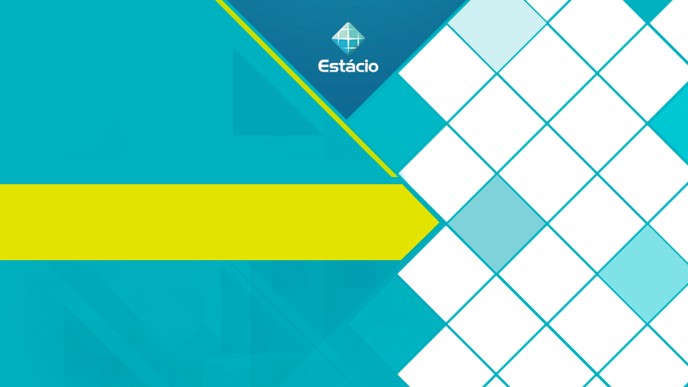
Prof. André Luiz Braga
D.Sc / M.Sc – IBM Silicon Valley Lab / COPPE / UFRJ
IBM Certified Sr. IT Architect / Open Group
Email: andre.luiz.braga2000@gmail.com
Favor enviar emails com o assunto:
“CCT0891-<Turma>” – E seu nome
Material do curso disponível em:
https://www.andreluizbraga.com/professor

Slide 2
CCT0891 – FUNDAMENTOS DE REDES DE COMPUTADORES
Aula 03

Slide 3

Plano de Aula
Camada Fisica e Enlace de dados
Sistema de Comunicação de Dados
Fatores
Componentes
Camada Fisica - Elementos
Cabeamento
Comunicação sem fio

Slide 4
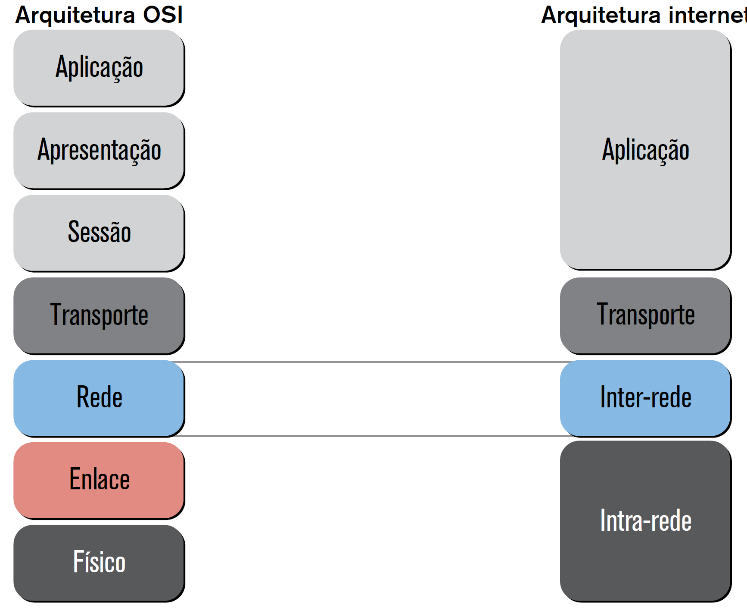
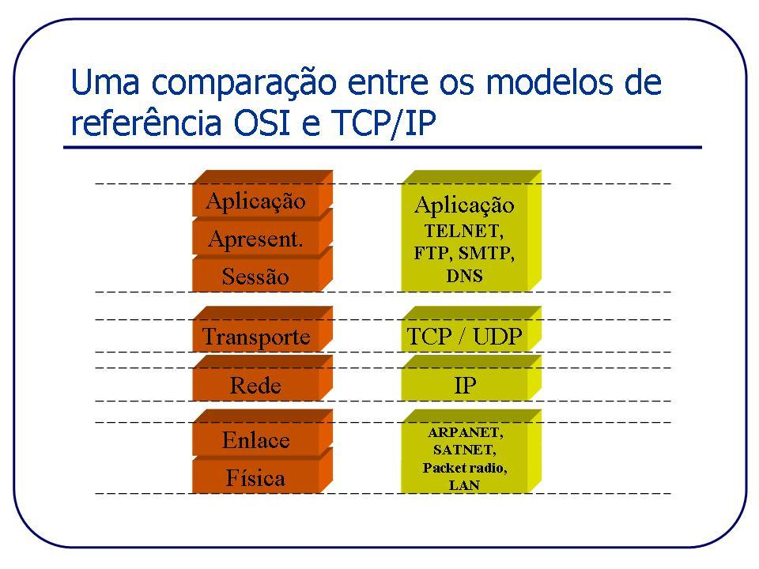
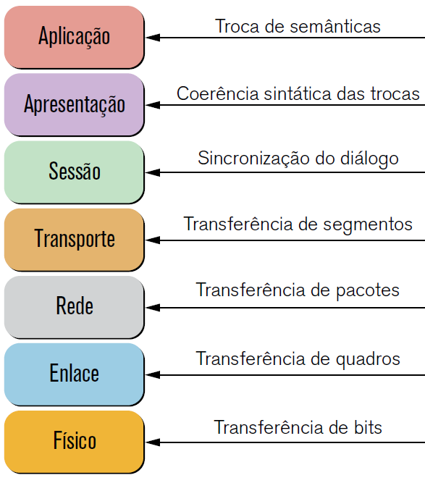
Arquitetura TCP/IP

Slide 5
Sistema de Comunicação de Dados
FATORES (Forouzan(2008))
Entrega - O sistema deve entregar dados no destino correto. Os dados devem ser recebidos pelo dispositivo ou usuário pretendido e somente por esse dispositivo ou usuário.
Precisão - O sistema deve entregar dados de forma precisa. Dados que foram alterados durante a transmissão e sem correção são inúteis.
Sincronização - O sistema deve entregar dados no momento certo. Dados entregues com atraso são inúteis. No caso de vídeo e áudio, a entrega em tempo significa fornecer os dados à medida em que eles são produzidos e sem atrasos consideráveis. Este tipo de entrega é denominado transmissão em tempo real.
Jitter - Refere-se à variação do tempo de chegada do pacote. É o atraso desigual na entrega de pacotes de áudio ou vídeo.

Slide 6
Sistema de Comunicação de Dados
COMPONENTES (Forouzan(2008))
Mensagem - Informações (dados) a serem transmitidos. Ex. texto, fotos e vídeos.
Emissor - Dispositivo que envia a mensagem de dados. Ex. Computador, estação de trabalho, aparelho telefônico, etc.
Receptor - Dispositivo que recebe a mensagem. Ex. Computador, estação de trabalho, aparelho telefônico, televisão, usuário ?
Meio de Transmissão - Caminho físico pelo qual uma mensagem trafega do emissor para o receptor.
Cabo de par trançado
cabo coaxial,
fibra ótica
Ondas de ambiente (Ar, Vácuo, Água, etc)
Protocolo - Conjunto de regras que controla a comunicação de dados. Acordo entre os dispositivos de comunicação. Sem um protocolo dois dispositivos podem estar conectados, mas, não conseguem se comunicar. PROTOCOLO ≠ LINGUAGEM

Slide 7
Sistema de Comunicação de Dados
CAMADA FISICA
Base para transportar pelo meio físico de transmissão
Recebe o quadro (Conjunto empacotado de bits) da camada de Enlace de Dados.
Essa camada aceita um quadro completo da camada de Enlace de Dados
Codifica como uma série de sinais que serão transmitidos para o meio físico local.
Os bits codificados que formam um quadro são recebidos por um dispositivo final ou por um dispositivo intermediário.

Slide 8
Sistema de Comunicação de Dados
CAMADA FISICA – ELEMENTOS
Meio físico e conectores ligados
Representação de bits no meio físico
Codificação de dados e informações de controle
Circuito transmissor e receptor nos dispositivos de rede

Slide 9
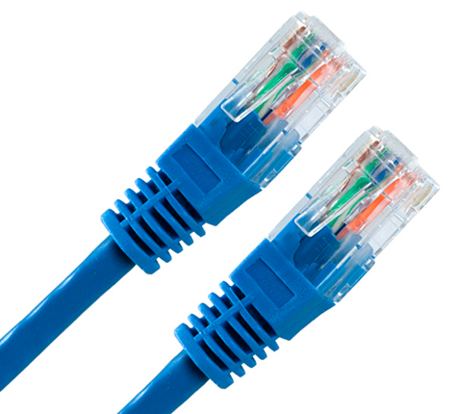
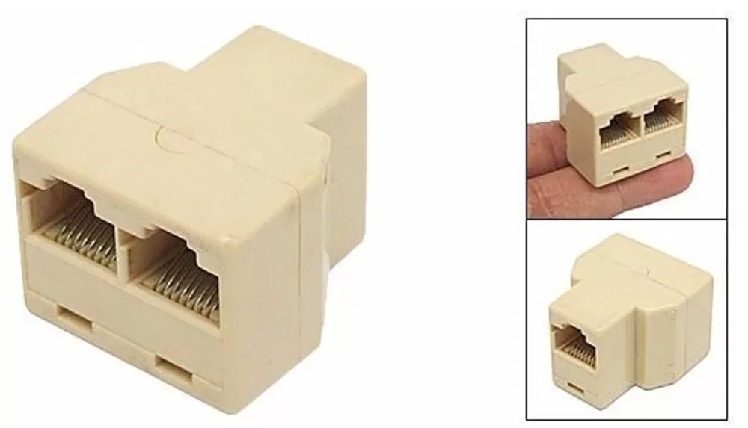
Sistema de Comunicação de Dados
CAMADA FISICA – ELEMENTOS
Meio físico e conectores ligados

Slide 10
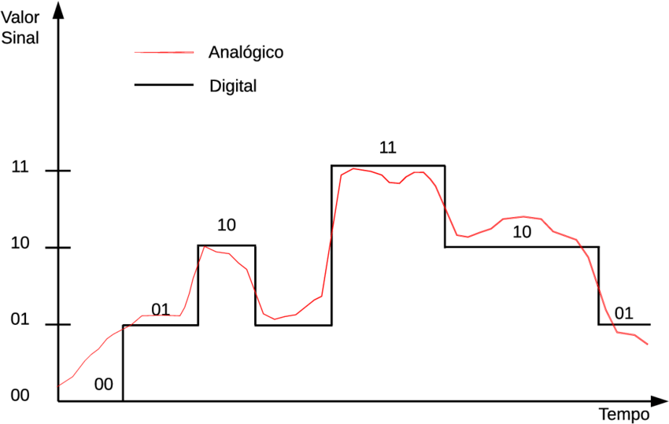
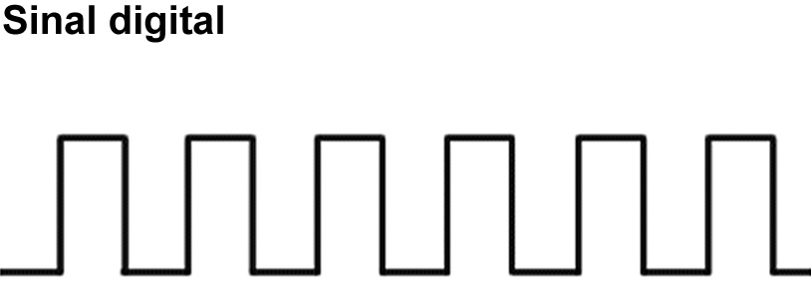
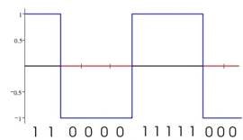
Sistema de Comunicação de Dados
CAMADA FISICA – ELEMENTOS
Representação de bits no meio físico

Slide 11
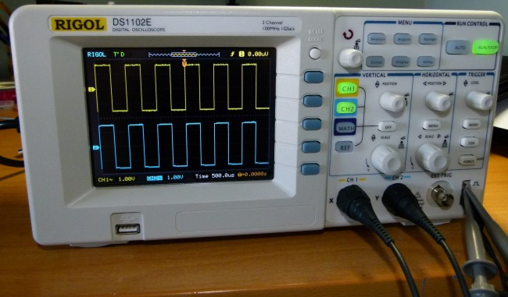
Sistema de Comunicação de Dados
Representação de bits no meio físico – Sinal Digital

Slide 12
Sistema de Comunicação de Dados
CAMADA FISICA – ELEMENTOS
Codificação de dados e informações de controle

Slide 13
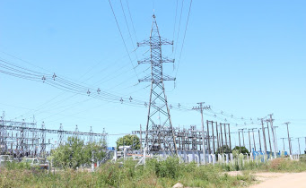
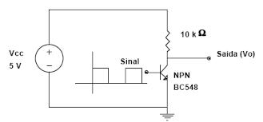
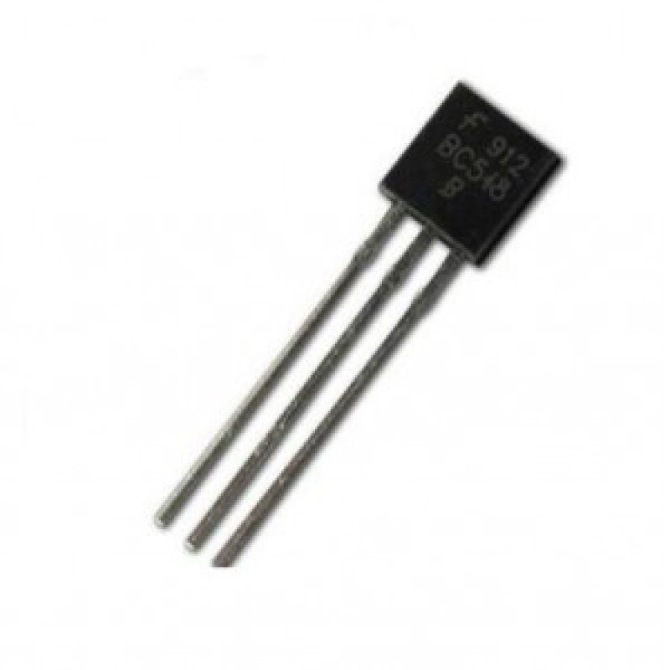
Sistema de Comunicação de Dados
Circuito transmissor e receptor nos dispositivos de rede

Slide 14
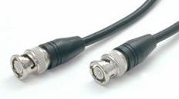
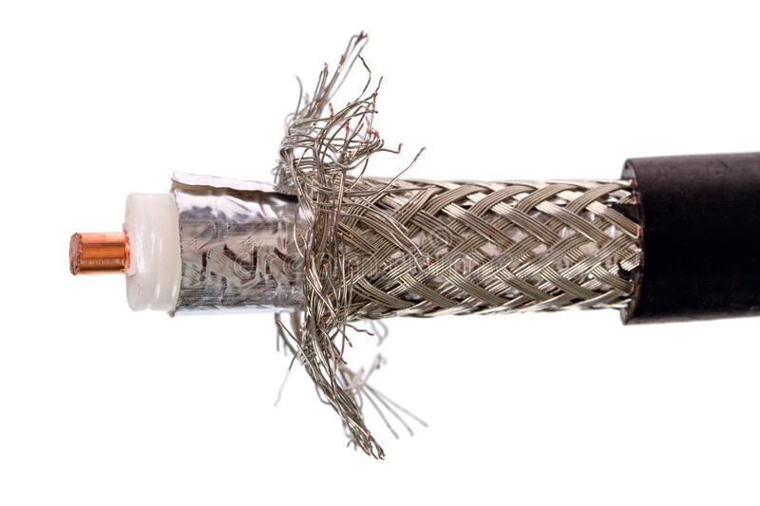
Sistema de Comunicação de Dados
Cabeamento de Cobre
Ao longo dos anos foram utilizados vários tipos de cabeamento de cobre como:
Coaxial grosso, fino
Par trançado → UTP (Unshielded twisted-pair),
Par Trançado Não Blindado → Conectores RJ45
Interconectar dispositivos de redes
Computadores com dispositivos intermediários (switch ou roteadores)

Slide 15
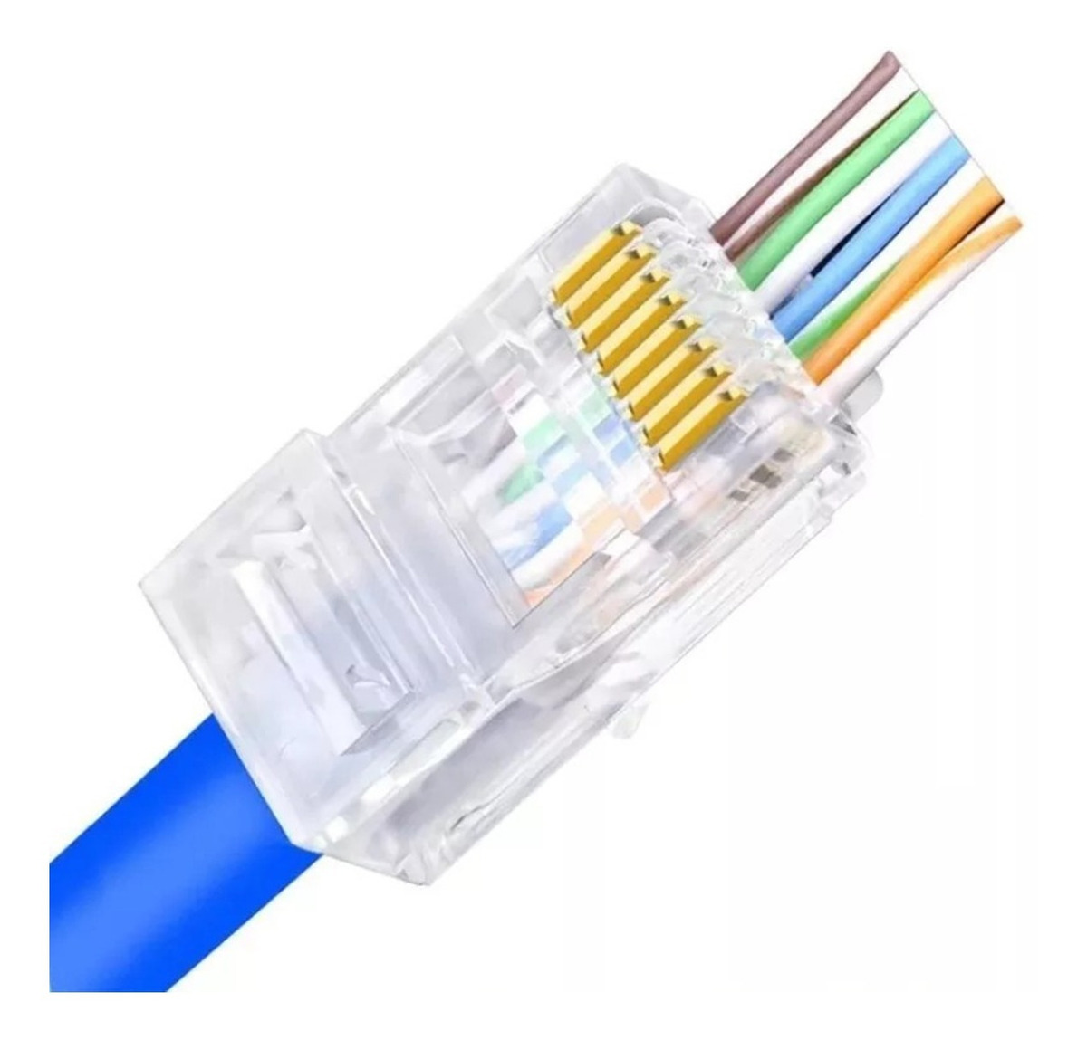
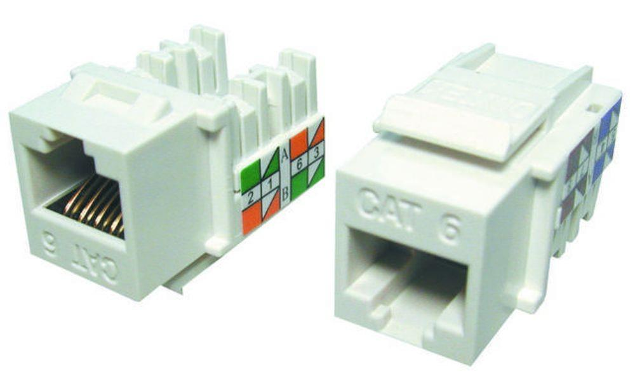
Sistema de Comunicação de Dados
Par Trançado Não Blindado
Conectores RJ45 de Cobre

Slide 16
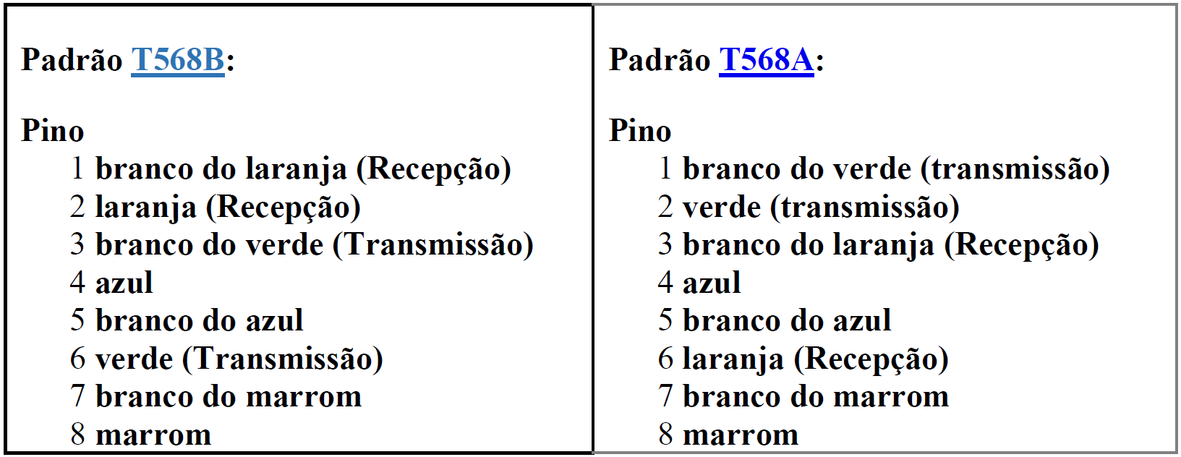
Sistema de Comunicação de Dados
Par Trançado Não Blindado
Norma TIA/EIA 568 define duas ordens diferentes para os fios

Slide 17
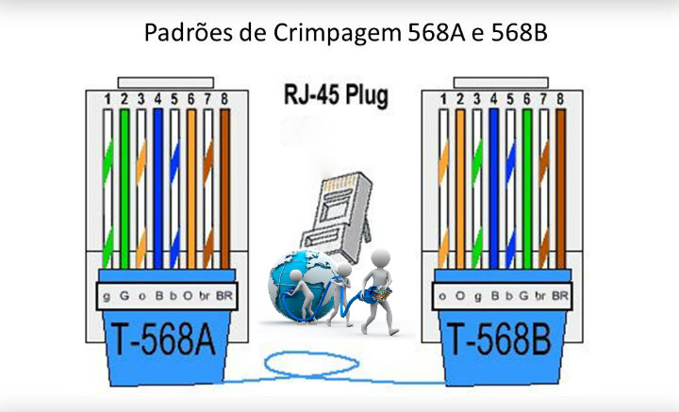
Sistema de Comunicação de Dados

Slide 18
Sistema de Comunicação de Dados

Slide 19
Sistema de Comunicação de Dados
Par Trançado Não Blindado
Cabo Direto (Ethernet) - Mesmo padrão nas duas pontas (T568A ou T568B)
Tipo "normal" de cabo, usado para ligar os micros ao switch.
Cabo Cruzado ou Crossover (Ethernet) - Padrão T568A em uma ponta e o T568B na outra.
Permite ligar diretamente dois micros, sem precisar do hub ou switch

Slide 20
Sistema de Comunicação de Dados
Comunicação sem Fio
Sinais eletromagnéticos nas frequências de rádio que representam os dígitos binários de comunicação de dados.
Não restrito aos condutores ou caminhos, como é o meio físico de cobre.
Funcionam bem em ambientes abertos,
Ambientes fechados → Cobertura prejudicada por materiais:
Usados em prédios e estruturas
Interferência de telefones sem fio, lâmpadas fluorescentes e. fornos micro-ondas entre outros equipamentos.
Por não exigir acesso físico → Dispositivos e usuários que não autorizados terão acesso à transmissão → A segurança de rede é o principal componente da administração de uma rede sem fio.

Slide 21
Sistema de Comunicação de Dados
Comunicação sem Fio
O IEEE e os padrões da indústria de telecomunicações para a comunicação de dados sem fio abrangem as camadas Física e Enlace de Dados.
Padrão IEEE 802.11 - “Wi-Fi” → tecnologia Wireless LAN (WLAN) que utiliza a contenção ou sistema não-determinístico com o processo de acesso ao meio físico Carrier Sense Multiple Access/Collision Avoidance (CSMA/CA).
Padrão IEEE 802.15 – “Bluetooth”→ padrão Wireless Personal Area Network (WPAN), conhecido como "Bluetooth", utiliza um dispositivo de processo em pares para se comunicar a distâncias entre 1 e 100 metros.

